Slide 1

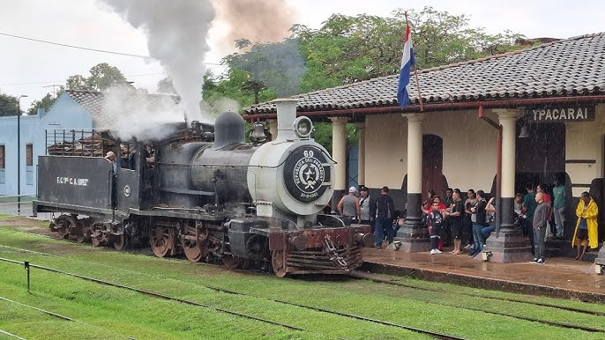
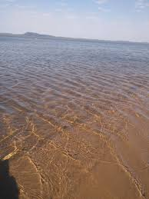
MISIÓN
Municipalidad de Ypacaraí
“Potenciar el desarrollo social, cultural y económico de la Institución a través de una gestión eficiente, transparente, inclusiva y sustentable.”
VISIÓN
“Ser una Institución eficiente que promueva el crecimiento social, cultural, urbanístico y ambiental.”

Slide 2
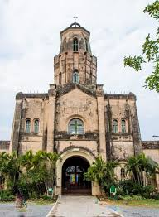
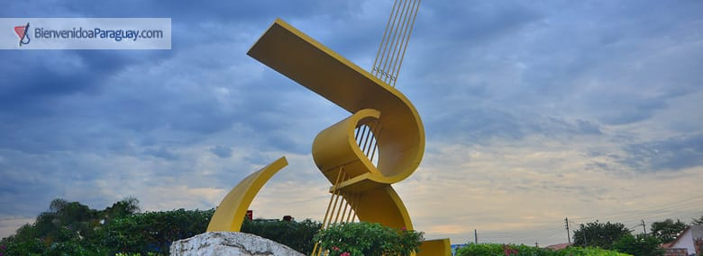
Municipalidad de Ypacaraí
VALORES
“Responsabilidad, Honestidad, Solidaridad, Compromiso.”
“Garantizar los derechos de la población, y de resolver los problemas que afectan a dicha población”
OBJETIVOS

